Slide 1
第7章 逻辑代数基础
【本章内容提要】
常用数制及其转换；
码制及常用代码；
逻辑门电路；
逻辑代数的基本公式及逻辑函数的化简。

Slide 2
本章内容提要
重点：
（1）各种码制；
（2）逻辑函数各种表示方法的特点及应用；
（3）集成TTL与非门及其外特性；
（4）三态门及OC门的结构、工作原理及应用；
（5）逻辑函数的化简。
难点：
（1）逻辑函数不同表示方法之间的转换；
（2）集成门电路外特性的测试与应用；
（3）不同集成门电路之间的兼容性。
（4）灵活选用逻辑函数的化简方法；
（5）具有无关项的逻辑函数的化简。

Slide 3
7.1 数字电路概述
7.1.1 模拟信号和数字信号
在自然界中有形形色色的物理量，尽管它们的性质各异，但就其变化规律的特点而言，不外乎有两大类：模拟信号和数字信号。
1. 模拟信号
模拟信号：模拟信号是指时间和数值上都是连续变化的信号，它具有无穷多的数值，其数学表达式也较复杂，例如正弦函数、指数函数等。图7-1（a）所示为典型的模拟信号。
自然界中的模拟信号：人们从自然界感知的许多物理量均属于模拟性质的，如速度、压力、声音、温度等。在工程技术上，为了便于分析，常用传感器将模拟量转换为电流、电压或电阻等电量，以便用电路进行分析和处理。
模拟电路：传输、处理模拟信号的电路称为模拟电子线路，简称模拟电路。
模拟电路的研究任务：在模拟电路中主要关心输入、输出信号间的大小、相位、失真等方面的问题。

Slide 4
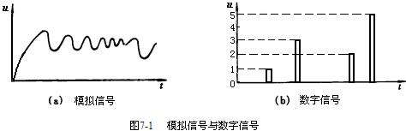
2. 数字信号
电子系统中一般均含有模拟和数字两种构件。模拟电路是系统中必需的组成部分。但是，为了便于存储、分析或传输信号，数字电路更具优越性。
数字信号：数字信号是指时间和数值上都是不连续变化的信号，即数字信号具有离散性，如图7-1（b）所示。
日常生活中的数字信号：交通信号灯控制电路、智力竞赛抢答电路，以及计算机键盘输入电路中的信号，都是数字信号。
数字电路：对数字信号进行传输、处理的电子线路称为数字电子线路，简称数字电路。
数字电路的研究任务：在数字电路中主要关心输入、输出之间的逻辑关系。

Slide 5
7.1.2 数字电路的特点
（1）数字电路中的工作信号是不连续的数字信号，反映在电路上只有高电平和低电平两种状态，因此在分析数字电路时采用二进制数码0和1来表示电路中的高、低两种电平状态。
（2）与模拟电路相同，数字电路也是由半导体器件如二极管、三极管、场效应管组成，但其工作状态不同。数字电路在稳态情况下，半导体器件工作于开、关状态，这种开关状态是利用器件的导通和截止来实现的，器件的导通和截止反映在电路上就是电流的有无、电压的高低，这种有和无、高和低相对立的两种状态，可用二进制数码0和1来表示。因此，数字电路中的信号采用的是二进制表示，二进制数码0和1在此只代表两种不同的状态，没有数量的大小。例如，用0和1分别表示一件事的是与非、真与假、一盏灯的亮与灭、一个开关的开通与断开等。
（3）数字电路对元件的精度要求不高，允许有较大的误差，只要在工作时能够可靠地区分0和1两种状态就可以了。因此，数字电路便于集成化、系列化生产。它具有使用方便、可靠性高、价格低廉等特点。
（4）与模拟电路不同，数字电路讨论的是输入与输出之间抽象的逻辑关系，使用的主要方法是逻辑分析和逻辑设计，主要工具是逻辑代数，所以数字电路又称逻辑代数。
（5）数字电路能够对数字信号进行各种逻辑运算和算术运算，因此广泛应用于数控装置、智能仪表以及计算机中。

Slide 6
7.1.3 数字电路的应用
数字电路较模拟电路具有更多的优点，如有较强的稳定性、可靠性和抗干扰能力，精确度较高，具有算术运算和逻辑运算能力，可进行逻辑推理和逻辑判断，电路结构简单，便于制造和集成等。因此，数字电路的应用领域越来越广泛。
在数字通信系统中，可以用若干个0和1编成各种代码，分别代表不同的含义，用以实现信息的传送。
利用数字电路的逻辑推理和判断功能，可以设计出各式各样的数控装置，用来实现对生产和过程的自动控制。其工作过程是：首先用传感器在现场采集受控对象的数据，求出它们与设定数据的偏差，接着由数字电路进行计算、判断，然后产生相应的控制信号，驱动伺服装置对受控对象进行控制或调整。这样不仅能通过连续监控提高生产的安全性和自动化水平，同时也提高了产品的质量，降低了成本，减轻了劳动强度。
在数字电子技术基础上发展起来的数字电子计算机，是当代科学技术最杰出的成就之一。今天，电子计算机不仅成了近代自动控制系统中不可缺少的一个重要组成部分，而且已经渗透到了国民经济和人民生活的各个领域，成为人们工作、生活、学习不可或缺的重要组成部分，并在许多方面产生了根本性的变革。尤其是计算机网络技术的飞速发展，使人们获取信息、享受网络服务更为便捷。

Slide 7
然而，数字电路的应用也具有它的局限性。前面已提到，在自动控制和测量系统中，被控制和被测量的对象往往是一些连续变化的物理量，即模拟信号，而模拟信号不能直接为数字电路所接收，这就给数字电路的使用带来很大的不便。为了用数字电路处理这些模拟信号，必须用专门的电路将它们转换为数字信号（称为模——数转换）；而经数字电路分析、处理输出的数字量往往还要通过专门的电路转换成相应的模拟信号（称为数——模转换）才能为执行机构所接收。这样以来，不但导致了整个设备的复杂化，而且也使信号的精度受到影响，数字电路本身可以达到的高精度也因此失去了意义。因此，在使用数字电路时，应具体情况具体分析，以便于操作、提高生产效率为目的。
前面几章介绍的都是分立元件电路。所谓分立元件电路是指由单个电阻、电容、二极管、三极管等元件连接起来组成的电路。由于分立元件电路中的元器件都裸露在外，因此体积大，工作可靠性差。
电子技术发展的一个重要方向和趋势就是实现集成化，因此，集成放大电路是本书讨论的重点内容之一。本章首先介绍集成电路的一些基本知识，然后着重讨论模拟集成电路中发展最早、应用最广泛的集成运算放大器（简称集成运放）及其应用电路。

Slide 8
7.2 数制与编码
7.2.1 数制及其转换
1. 各种数制
数制即计数体制，它是按照一定规则表示数值大小的计数方法。日常生活中最常用的计数体制是十进制（Decimal），数字电路中常用的是二进制（Binary），有时也采用八进制（Octal）和十六进制（Hexadecimal）。对于任何一个数，可以用不同的进制来表示。
在数字电路中，应用最广的是二进制。二进制数中只有0、1两个数字符号，所以运算规则是“逢二进一，借一当二”，各位的权为2^{i-1}。将二进制数转换为十进制数时，只要将二进制数的各位按权展开，然后相加即可。例如二进制数101.11转换为十进制数的方法是：
（101.11）₂ = 1×2² + 0×2¹ + 1×2⁰ + 1×2⁻¹ + 1×2⁻² =（5.75）₁₀

Slide 9
二进制具有以下优点：
（1）二进制只有0和1两个代码，因此，在数字系统中，可用电子器件的两种不同状态来表示这两个代码，实现起来非常方便。所以，二进制数的物理实现简单、易行、可靠，并且存储和传送也方便。
（2）二进制运算规则简单，有利于简化计算机的内部结构，提高运算速度。
二进制数的缺点是书写位数太多，不便记忆。为此数字系统通常用八进制和十六进制。
八进制有0，1，2，3，4，5，6，7八个数码，基数为8，它的运算规则是“逢八进一，借一当八”。
十六进制数采用十六个数码，而且“逢十六进一，借一当十六”。这十六个数码是0，1，2，3，4，5，6，7，8，9，A（对应于十进制数中的10），B（11），C（12），D（13），E（14），F（15）。十六进制数的基数是16。

Slide 10
2. 各种数制之间的转换
（1）非十进制数转换为十进制数
二进制、八进制、十六进制数转换为十进制时，先按权展开为多项式，然后按十进制数进行计算，结果便是十进制数。在转换过程中要注意各位权的幂不要写错，系数为0的那些项可以不写。
（2）十进制数转换成非十进制数
十进制数转换成非十进制数的方法是：
整数部分：用“除基数取余”的方法进行转换，转换结果为“先余为低，后余为高”；
小数部分：用“乘基数取整“的方法进行转换，转换结果为“先整为高，后整为低”。
注意：从二进制、八进制、十六进制转换为十进制，或十进制转换为二进制整数，都能做到完全准确。但把十进制小数转换为其它进制小数时，除少数可以完全准确外，大多数存在误差，这时就要根据精度的要求进行“四舍五入”，请看下面例题。

Slide 11
例7-1 把十进制小数0.39转换成二进制小数。① 要求误差不大于2-7；② 要求误差不大于0.2%。
解： ① 要求误差不大于2-7，只需保留至小数点后7位，计算过程如下：
0.39×2 = 0.78……0
0.78×2 =1.56……1
0.56×2 =1.12……1
0.12×2 = 0.24……0
0.24×2 = 0.48……0
0.48×2 = 0.96……0
0.96×2 =1.92……1
因此，（0.39）₁₀ ≈（0.0110001）₂
② 由于 ，因此要求误差不大于0.2%，只需保留至小数点后9位。
接（1）的计算过程有：
0.92×2 =1.84……1
0.84×2 =1.68……1
因此，（0.39）10 ≈（0.011000111）2

Slide 12
（3）二进制数与八进制、十六进制数的相互转换
由于1位八进制数有0～7八个数码，3位二进制数正好有000～111八种组合，它们之间有以下简单的对应关系：
八进制数 0 1 2 3 4 5 6 7
二进制数 000 001 010 011 100 101 110 111
利用这种对应关系，可以很方便地在八进制数与二进制数之间进行转换。
将二进制数转换为八进制数的方法是：以小数点为界，将二进制数的整数部分从低位开始，小数部分从高位开始，每3位分成一组，头尾不足3位的补0，然后将每组3位二进制数转换为1位八进制数。反之，将八进制数转换为二进制数时，只需将每一位八进制数码用相应的3位二进制数表示即可。
同理，由于1位十六进制数有16个代码，而4位二进制数正好有0000～11111十六种组合，它们之间也存在简单的对于关系。利用这种对于关系，可以很方便地在十六进制数与二进制数之间进行转换。转换方法与二、八进制数的转换类似，只是将二进制数中3位一组改为4位一组。

Slide 13
7.2.2 二进制正、负数的表示法
在十进制数中，可以在数字前面加上“+”、“-”号来表示正、负数，显然数字电路不能直接识别“+”、“-”号。因此，在数字电路中把一个数的最高位作为符号位，并用0表示“+”号，用1表示“-”号，像这样符号也数码化的二进制数称为机器数。原来带有“+”、“-”号的数称为真值。例如：
十进制数 +67 -67
二进制数（真值） +1000011 -1000011
计算机内（机器数） 01000011 11000011
通常，二进制正、负数（机器数）有3种表示方法：原码、反码和补码。

Slide 14
1. 原码
用首位表示数的符号，0表示正，1表示负，其它位则为数的真值的绝对值，这样表示的数就是数的原码。
例7-2 求（+105）₁₀和（-105）₁₀的原码。
解： [（+105）₁₀]_{原} = [（+1101001）₂]_{原}
=（01101001）₂
[（-105）₁₀]_{原} = [（-1101001）₂]_{原}
=（11101001）₂
0的原码有两种，即
[+0 ] _{原} = （00000000）₂
[-0 ] _{原} = （10000000）₂
原码的优缺点：
优点：原码简单易懂，与真值转换起来很方便。
不足：若是两个异号的数相加或两个同号的数相减就要做减法，做减法就必须判别这两个数哪一个绝对值大，用绝对值大的数减去绝对值小的数，运算结果的符号就是绝对值大的那个数的符号，这样操作比较麻烦，运算的逻辑电路也较难实现。于是，为了将加法和减法运算统一成只做加法运算，就引入了反码和补码表示。

Slide 15
2. 反码
反码用得较少，它只是求补码的一种过渡。
正数的反码与其原码相同，负数的反码是这样求的：先求出该负数的原码，然后原码的符号位不变，其余各位按位取反，即0变1，1变0。
例7-3 求（+65）₁₀和（-65）₁₀的反码。
解： [（+65）₁₀] _{原} = （01000001）₂
[（-65）₁₀] _{原} = （11000001）₂
则 [（+65）₁₀] _{反} = （01000001）₂
[（-65）₁₀] _{反} = （10111110）₂
很容易验证：一个数反码的反码就是这个数本身。

Slide 16
3. 补码
正数的补码与其原码相同，负数的补码是它的反码加1。
例7-4 求（+63）₁₀和（-63）₁₀的补码。
解： [（+63）₁₀] _{原} =（00111111）₂
[（+63）₁₀] _{反} =（00111111）₂
则 [（+63）₁₀] _{补} =（00111111）₂
[（-63）₁₀] _{原} =（10111111）₂
[（-63）₁₀] _{反} =（11000000）₂
则 [（-63）₁₀] _{补} =（11000001）₂
同样可以验证：一个数的补码的补码就是其原码。
注意：引入了补码以后，两个数的加减法运算就可以统一用加法运算来实现，此时两数的符号位也当成数值直接参加运算，并且有这样一个结论：两数和的补码等于两数补码的和。所以在数字系统中一般用补码来表示带符号的数。

Slide 17
例7-5 用二进制补码运算求出14+10、14-10、-14+10和-14-10。
解： 由于14+10和-14-10的绝对值为24，所以必须用有效数字为5位的二进制数才能表示，再加上一位符号位，就得到6位的二进制补码。
根据前述计算补码的方法可知，+14的二进制补码应为001110（最高位为符号位），-14的二进制补码为110010，+10的二进制补码为001010，-10的二进制补码为110110。计算结果分别为：
+14 0 01110 +14 0 01110
+10 0 01010 -10 1 10110
+24 0 11000 + 4 (1)0 00100
-14 1 10010 -14 1 10010
+10 0 01010 -10 1 10110
- 4 1 11100 -2 4 (1)1 01000

Slide 18
注意：
（1） 由例7-5可以看出，若将两个加数的符号位和来自最高有效数字位的进位相加，得到的结果（舍弃产生的进位）就是和的符号。
（2）需要指出的是，在两个同符号数相加时，它们的绝对值之和不可超过有效数字位所能表示的最大值，否则会得出错误的计算结果。

Slide 19
7.2.3 编码
1. 二-十进制编码
在数字设备中，任何数据和信息都要用二进制代码表示。二进制中只有0和1两个符号。n位二进制数有2^{n}种不同的组合，即可以代表2^{n}种不同的信息，指定用其中某一种二进制代码组合去代表某一信息的过程叫编码。由于这种指定是任意的，所以存在多种多样的编码方案。
BCD码：二-十进制编码是一种用4位二进制代码表示1位十进制数的编码，简称BCD（Binary Coded Decimal）码。1位十进制数有0～9十个数码，而4位二进制数有16种组态，指定其中的任意10种组态来表示十进制的10个数，因此BCD编码方案有很多，常用的有8421码、余3码、2421码、5421码、格雷码等，如表7-1所列。
8421BCD码：它是最常用的一种BCD码，它和自然二进制码的组成相似，4位的权值从高到低依次是8，4，2，1。但不同的是，它只选取了4位自然二进制码16个组合中的前10个组合，即0000～1001，分别用来表示0～9十个十进制数，称为有效码，剩下的6个组合1010～1111没有采用，称为无效码。8421BCD码与十进制数之间的转换只要直接按位转换即可。例如：
（509.37）₁₀ = （0101 0000 1001 . 0011 0111）_{8421BCD}
（0111 0100 1000 . 0001 0110）_{8421BCD} = （748.16）₁₀

Slide 20
余3码由8421码加3（0011）得到。或者说是选取了4位自然二进制码16个组合中的中间10个，而舍弃头、尾3个组合而形成。
2421BCD码和5421BCD码都是有权码，从高位到低位的权值依次为：2，4，2，1和5，4，2，1，这两种码的编码方案都不是唯一的，表12-1中给出的是其中一种方案。
2421BCD码在进行运算时，也具有和余3码类似的特点。
5421BCD码较明显的一个特点是：最高位连续5个0后又连续五个1。若计数器采用该种代码进行编码，在最高位可产生对称方波输出。
格雷码有多种编码形式，但所有格雷码都有两个显著的特点：一是相邻性，二是循环性。相邻性是指任意两个相邻的代码间仅有1位的状态不同；循环性是指首尾的两个代码也具有相邻性。因此，格雷码也称循环码。

Slide 21
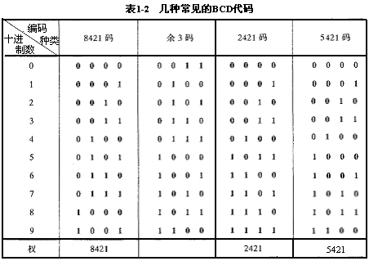
表7-1 几种常见的BCD代码

Slide 22
2. 字符码
字符码是对字母、符号等编码的代码。目前使用比较广泛的是ASCII码，它是美国信息交换标准码（American Standard Code for Information Interchange）的简称。ASCII码用7位二进制数编码，可以表示27（128个）字符，其中95个可打印字符，33个不可打印和显示的控制字符。如表7-2所列。
由表可以看出，数字和英文字母都是按顺序排列的，只要知道其中一个数字或字母的ASCII码，就可以求出其它数字或字母的ASCII码。具体特点为：数字0～9的ASCII码表示成十六进制数为30H～39H，即任一数字字符的ASCII码等于该数字值加上+30H；字母的ASCII玛中，小写字母a～z的 ASCII码表示成十六进制数为61H～7AH，而大写字母A～Z的ASCII码表示成十六进制数为41H～5AH，同一字母的大小写其ASCII码不同，且小写字母的ASCII码比大写字母的ASCII码大20H。
为了使用更多的字符，大部分系统采用扩充的ASCII码。扩充ASCII码用8位二进制数编码。共可表示256（28 = 256）个符号。其中编码范围在00000000～01111111之间编码所对应的符号与标准ASCII码相同，而10000000～11111111之间的编码定义了另外128个图形符号。

Slide 23
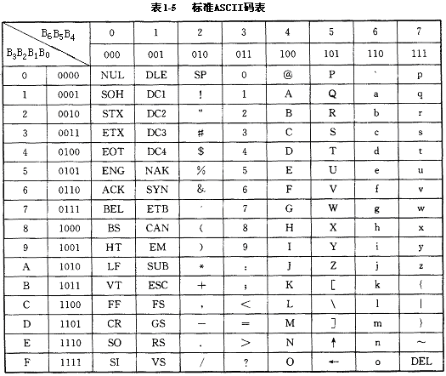
表7-2 标准ASCII编码表

Slide 24
7.3 逻辑门电路
门电路：门电路是一种具有一定逻辑关系的开关电路，它是通过具有开关元件（二极管、三极管、场效应管）的电路得到的。数字门电路按其组成的结构不同可分为分立元件门电路和集成数字电路两大类。分立门元件电路是最基本的电路，它是由二极管、三极管、电阻、电容等元器件组成，并且所有元件都裸露在外，没有封装。随着集成电路的飞速发展，分立元件电路已逐步被取代。
逻辑函数：当门电路的输入信号满足某种条件时，才有信号输出。如果把输入信号看作条件，把输出信号看作结果，那么当条件具备时，结果就会发生。也就是说在门电路的输入信号与输出信号之间存在着一定的因果关系，即逻辑关系。
数字电路中为了便于分析，常将输入、输出电压信号用字母变量表示，称为逻辑变量。逻辑变量的取值只有0和1两个，这里的0和1不再表示数量的大小，只表示两种不同的逻辑状态，如是和非、开和关、高和低等。
逻辑代数：研究逻辑变量之间关系的数学工具叫做逻辑代数，也称布尔代数。逻辑代数与数学中的普通代数是不同的，尽管有些运算在形式上是一样的，但其含义不同，在学习过程中，一定要加以区别。

Slide 25
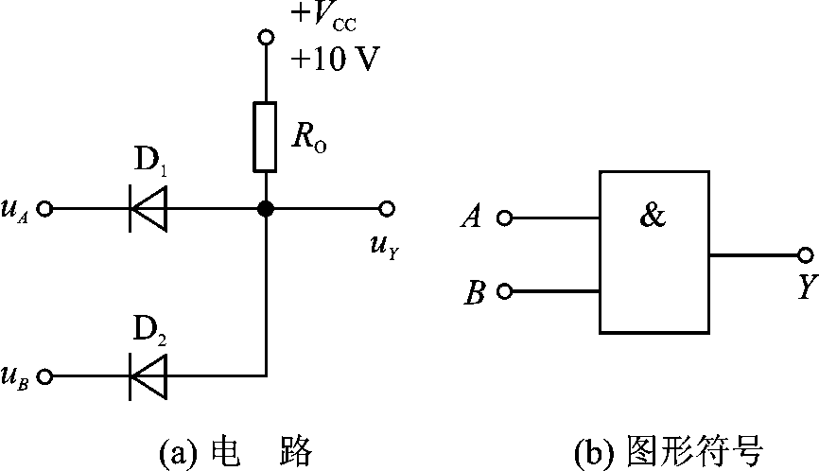
逻辑代数中有3种基本的逻辑关系，即与逻辑关系、或逻辑关系和非逻辑关系。与之相对应，有三种基本的逻辑运算，即与、或、非逻辑运算。用以实现各种逻辑运算的电子电路称为门电路。
7.3.1 基本逻辑关系及其门电路
1. 与逻辑和与门电路
当决定一件事的几个条件全部具备时，这件事才会发生，这种因果关系称为与逻辑。实现与逻辑关系的电路称为与门。由二极管构成的双输入与门电路及其逻辑符号如图7-2所示。图7-2（a）中的输入电压信号u_{A}、u_{B}的高电平取值为5 V，低电平为0 V。二极管可视为理想二极管。
图7-2

Slide 26
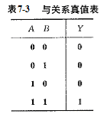
工作原理分析：当输入电压u_{A}、u_{B}均为低电平0V时，二极管D1、D2均导通，则输出电压u_{Y}为低电平0 V。当输入电压u_{A}、u_{B}中有一个为低电平0 V时，设u_{A}为低电平0 V，u_{B}为高电平5 V，则二极管D1抢先导通，D2因此而截止，输出电压uY为低电平0 V。当输入电压u_{A}、u_{B}均为高电平5 V时，二极管D1、D2均导通，输出电压u_{Y}为高电平5 V。可见，图7-2（a）电路实现的是与逻辑关系。
真值表：把高电平用1表示，低电平用0表示，输入电压u_{A}、u_{B}用逻辑变量A、B表示，输出电压uY用逻辑变量Y表示，根据以上分析结果，可得到表7-3所示的逻辑真值表。
逻辑表达式：由表7-3可知，输出变量Y与两个输入变量A、B之间的关系是：只有当A、B均为1时，Y才为1，否则Y为0，满足与逻辑关系，可用逻辑表达式表示为：
上式中“· ”表示A和B的与运算，读作“与”，也叫作逻辑乘。在不致引起混淆的前提下，“· ”可省略。

Slide 27
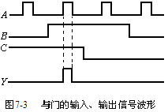
与门的输入端可以多于两个，但其逻辑功能完全相同。如有3个输入端A、B、C的与门，其逻辑表达式为Y = ABC。若已知输入变量A、B、C的波形，根据与门的逻辑功能，可画出输出Y的波形，如图7-3所示。
时序图：图7-3所示波形图也叫时序图，它是由输入变量的所有可能取值组合的高、低电平及其对应的输出变量的高、低电平所构成的图形。在计算机硬件课程中，通常用波形图来分析计算机内部各部件之间的工作关系。

Slide 28
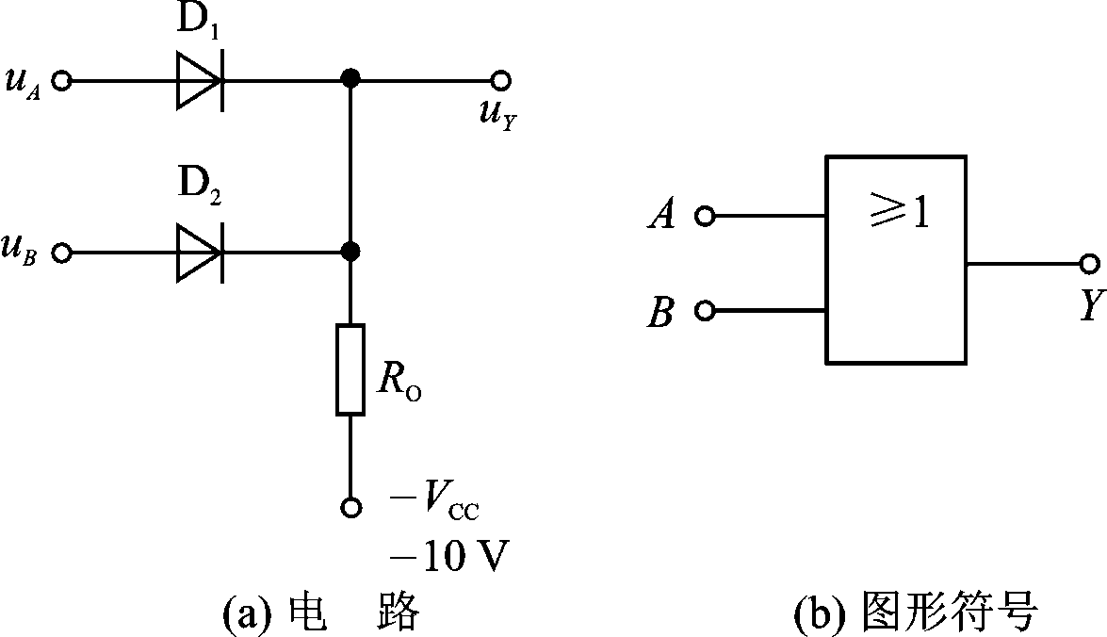
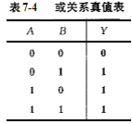
2. 或逻辑和或门电路
当决定一件事情的几个条件中只要有一个条件得到满足，这件事就会发生，这种因果关系称为或逻辑。实现或逻辑关系的电路称为或门。由二极管构成的双输入或门电路及其逻辑符号如图7-4所示。或门工作原理的分析和与门类似，这里不再赘述，请读者自行分析。
图7-4所示或逻辑关系的真值表如表7-4所列。
图7-4

Slide 29
由表7-4可知， Y与A、B之间的关系是： A、B中只要有一个或一个以上是1时，Y就为1，只有当A、B全为0时Y才为0，满足或逻辑关系，可用逻辑表达式表示为：
上式中符号“+”表示A和B的或运算，读作或，也叫做逻辑加。
或门的输入端也可以多于两个，但其逻辑功能完全相同。

Slide 30
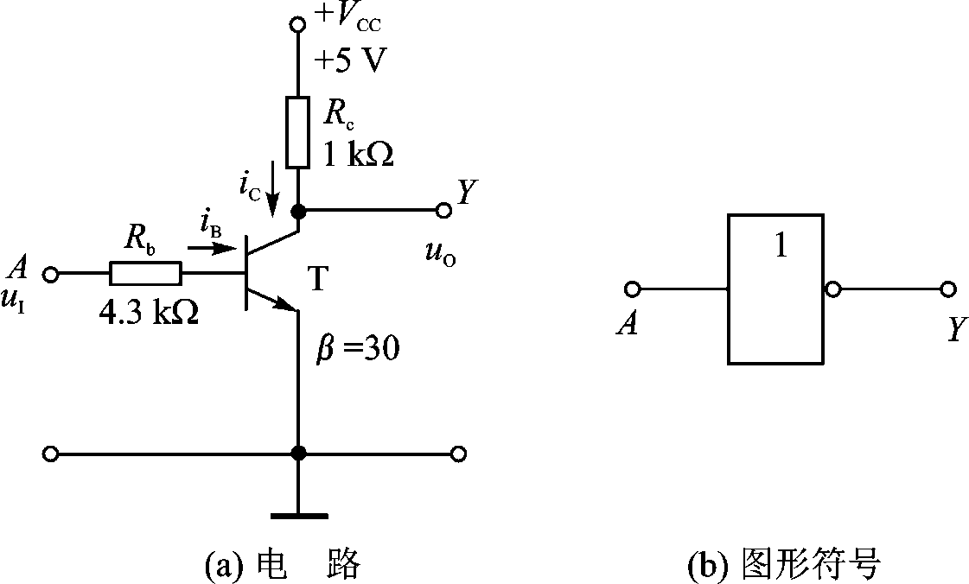
3. 非逻辑和非门电路
决定一件事情的发生是以其相反的条件为依据，这种因果关系称为非逻辑。非就是相反，就是否定。实现非逻辑关系的电路称为非门，也称反相器。图7-5所示是三极管非门的原理电路图及其逻辑符号。
图7-5（a）中，当输入电压当u_{i} = U_{i L}= 0 V时，三极管截止，i_{B} = i_{C}≈0，所以u_{o} = V_{CC} = 5 V，为高电平。当u_{i} = U _{i H} = 5 V时，发射结正偏，此时三极管T是否工作于饱和导通状态，需要进行如下判断：
基极电流：
基极临界饱和电流：
图7-5

Slide 31
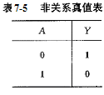
由于i_{B}＞I_{BS}，所以T饱和导通，故有u_{o} =U_{CES} ≤0.3 V为低电平。因此，图7-5（a）所示电路实现的是非逻辑运算。非逻辑关系的真值表如表7-5所列。
非逻辑关系的表达式可写为：
上式中，字母上方的“—”表示非运算，读作非或反。

Slide 32
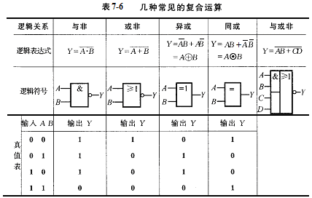
7.3.2 复合门电路
与、或、非是逻辑代数中的3种基本运算，实际的逻辑问题往往比与、或、非复杂得多，不过这些复杂的逻辑运算都可以通过3种基本的逻辑运算组合而成。最常见的复合逻辑运算有：与非运算、或非运算、异或运算、同或运算以及与或非运算，其逻辑表达式、逻辑符号、真值表如表7-6、7-7所列。

Slide 33
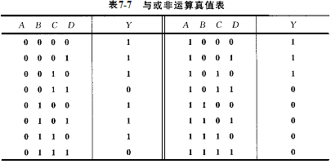

Slide 34
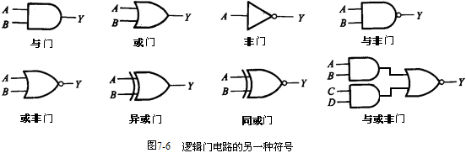
说明两点：
（1）逻辑非的运算符号尚无统一的标准。除了本书中采用“—”表示非运算以外，目前在国内、外的某些电子技术教材和EDA软件中，也有采用A/、～A、¬A表示A的非运算。
（2）关于与、或、非三种基本逻辑门电路以及几种复合逻辑门电路的逻辑符号，以上给出的是国标符号。此外，还有一种符号是目前国外教材和EDA软件中使用比较多的特定逻辑符号（见图7-6），在此一并给读者列出，以便对照和学习。

Slide 35
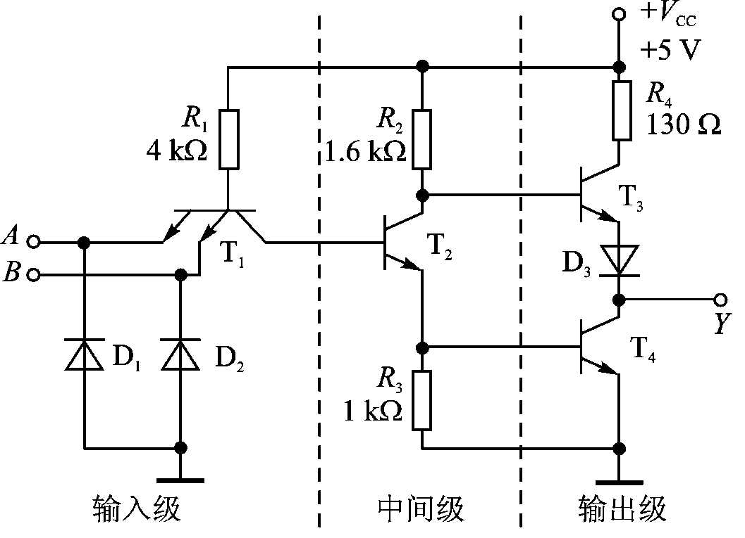
7.3.3 集成门电路
分类：根据半导体器件的类型，数字集成门电路分为MOS集成门电路和双极型（晶体三极管）集成门电路。MOS集成门电路中，使用最多的是CMOS集成门电路。双极型集成门电路中，使用最多的是TTL集成门电路。TTL门电路的输入、输出都是由晶体三极管组成，所以人们称它为晶体管-晶体管逻辑门电路（Transistor Transistor Logic），简称TTL门。
1. TTL集成门电路
（1）TTL与非门
图7-7所示为TTL与非门
的电路结构。
图7-7

Slide 36
电路内部分为三级：
输入级：由多发射极三极管T1和电阻R1组成，多发射极三极管T1有多个发射极，作为门电路的输入端。D1、D2是输入端保护二极管，为抑制输入电压负向过低而设置的。
中间放大级：由T2、R2、R3组成，T2集电极输出驱动T3，发射极输出驱动T4。
输出级：由T3、T4、D3和R4组成。
工作原理分析：若输入端至少有一个是低电平0 V，则T1管基极电位uB1 = 0.7 V，这0.7 V电压不能使T1集电结、T2发射结、T4发射结三个PN结导通，所以T2、T4截止。此时，V_{CC}通过R2使T3导通，uo = V_{CC} -I_{B3}R₂ - u_{BE3} - u_{D3}≈V_{CC} - u_{BE3} - u_{D3}≈5-0.7-0.7=3.6V，输出为高电平U_{oH}。
当输入信号A、B均为高电平3 V时，T1基极电位升高，足以使T1集电结、T2发射结、T4发射结三个PN结导通，三个PN结一旦导通，T1基极电位即被钳位于2.1V。T1的发射结反偏，集电结正偏，处于倒置工作状态，T1失去电流放大作用。三极管T2、T4导通后，进入饱和区，u_{o} =U_{CES4} = 0.3 V，输出为低电平U_{oL}。
可见图7-7所示电路的输入、输出满足与非逻辑关系，是与非门。

Slide 37
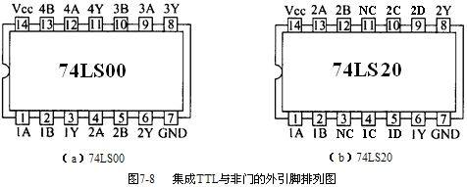
图7-8所示是两种TTL集成与非门74LS00和74LS20的引脚排列图。74LS00内部集成了四个完全相同的2输入与非门，故简称为四-2输入与非门；74LS20为二-4输入与非门，图中“NC”表示没有用的空引脚。

Slide 38
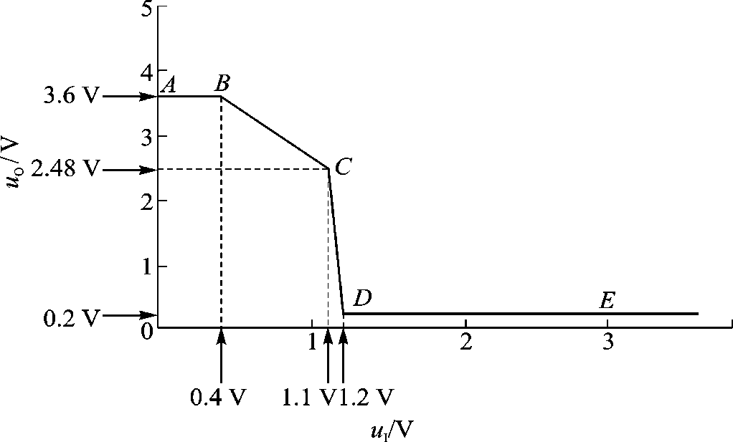
为便于今后应用，结合上述TTL与非门，介绍几个反映门电路性能的主要特性参数。
① 输入、输出的高低电平
集成TTL与非门输入和输出高、低电平的数值为：输出高电平U_{oH} ≈3.6 V，输出低电平U_{oL} = U_{CES} = 0.2 V，输入低电平U_{i} _{L} = 0.4 V，输入高电平U_{i} _{H} = 1.2 V。
以上电平值是一种较理想的情况。对于TTL门电路（如74系列）来说，高、低电平的标准电压值为：U_{oL} = 0.4 V，U_{oH} = 2.4 V，U_{iL} = 0.8 V，U_{iH} = 2 V。
② 电压传输特性
反映输入电压U_{i}和输出电压U_{o}之间关系的曲线，称为电压传输特性，如图7-9所示。输出由高电平转为低电平时，所对应的输入电压，称为阈值电压或门槛电压U_{T}，图7-9中U_{T}约为1.4 V。
图7-9

Slide 39
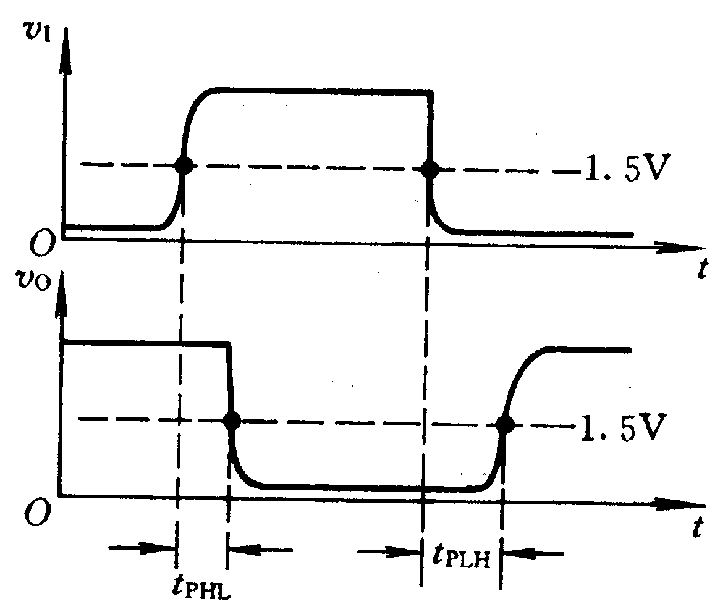
③ 噪声容限
当输入电压受到的干扰超过一定值时，会引起输出电平转换，产生逻辑错误。电路的抗干扰能力是指保持输出电平在规定范围内，允许输入干扰电压的最大范围，用噪声容限来表示。由于输入低电平和高电平时，其抗干扰能力不同，故有低电平噪声容限和高电平噪声容限。一般低电平噪声容限为0.3 V左右，高电平噪声容限为1 V左右。
噪声容限电压值越大，说明抗干扰能力越强。
④ 传输延迟时间
传输延迟时间是表征门电路开关速度的参数。由于门电路中的开关元件（二极管、三极管、场效应管）在状态转换过程中都需要一定的时间，且电路中有寄生电容的影响，因此，门电路从接收信号到输出响应会有一定的延迟。
传输延迟时间是决定开关速度的重要参数。通常根据tpd的大小将门电路划分为低速门、中速门、高速门几种。普通TTL与非门tpd为6 ns～15 ns。
⑤ 扇出系数
扇出系数是指一个门电路能带同类门的最大数目，它表示带负载能力。对TTL门而言，扇出系数No≥8。

Slide 40
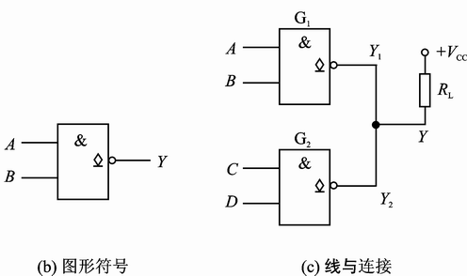
（2）TTL集电极开路门（OC门）和三态门（TS门）
1）TTL集电极开路门（OC门）
在工程实践中，往往需要将两个或多个逻辑门的输出端并联，以实现输出信号与的逻辑功能，称为线与。
然而，前面介绍的TTL门电路，其输出端不允许并联使用，也就无法实现线与功能。这是因为，对于一般的TTL门电路，若将两个（或多个）门的输出端直接相连，将会产生较大的电流从一个门流经另一个门，然后流入参考点。该电流值将远远超出器件的额定值，很容易将器件损坏。
为了解决这一问题，可以采用集电极开路门（OC门）。与普通的门电路相比，OC门中输出管的集电极与电源间开路，因此可以避免大电流的产生。需要特别强调的是，只有输出端外接电源电压VCC和上拉电阻R L，OC门才能正常工作。为了和普通门电路相区分，OC门的逻辑符号如图7-10（a）所示（此处以OC与非门为例），图7-10（b）所示的是两个OC与非门线与连接起来的逻辑图。
图7-10

Slide 41
图（b）的输出为：
在图7-10（b）所示电路中，只要R_{L}选得合适，就不会因电流过大而烧坏芯片。因此，实际应用中，必须要合理选取上拉电阻的阻值。

Slide 42
2）三态门（TS门）
基本的TTL门电路，其输出有两种状态：高电平和低电平。无论哪种输出，门电路的直流输出电阻都很小，都是低阻输出。
TTL三态门又称TS门，它有三种输出状态，分别是：高电平、低电平和高阻态（禁止态）。其中，在高阻状态下，输出端相当于开路。三态门是在普通门的基础上，加上使能控制信号和控制电路构成的。
图7-11（a）所示是使能端EN低电平有效的三态与非门的电路图及逻辑符号，“EN低电平有效“是指当使能控制端信号EN为低电平时，电路才实现与非逻辑功能，输出高电平及低电平，而当EN为高电平时，输出为高阻无效状态。图7-11（b）是使能端EN高电平有效的三态与非门的电路图及逻辑符号，其EN的有效电平与图7-11（a）正好相反。

Slide 43
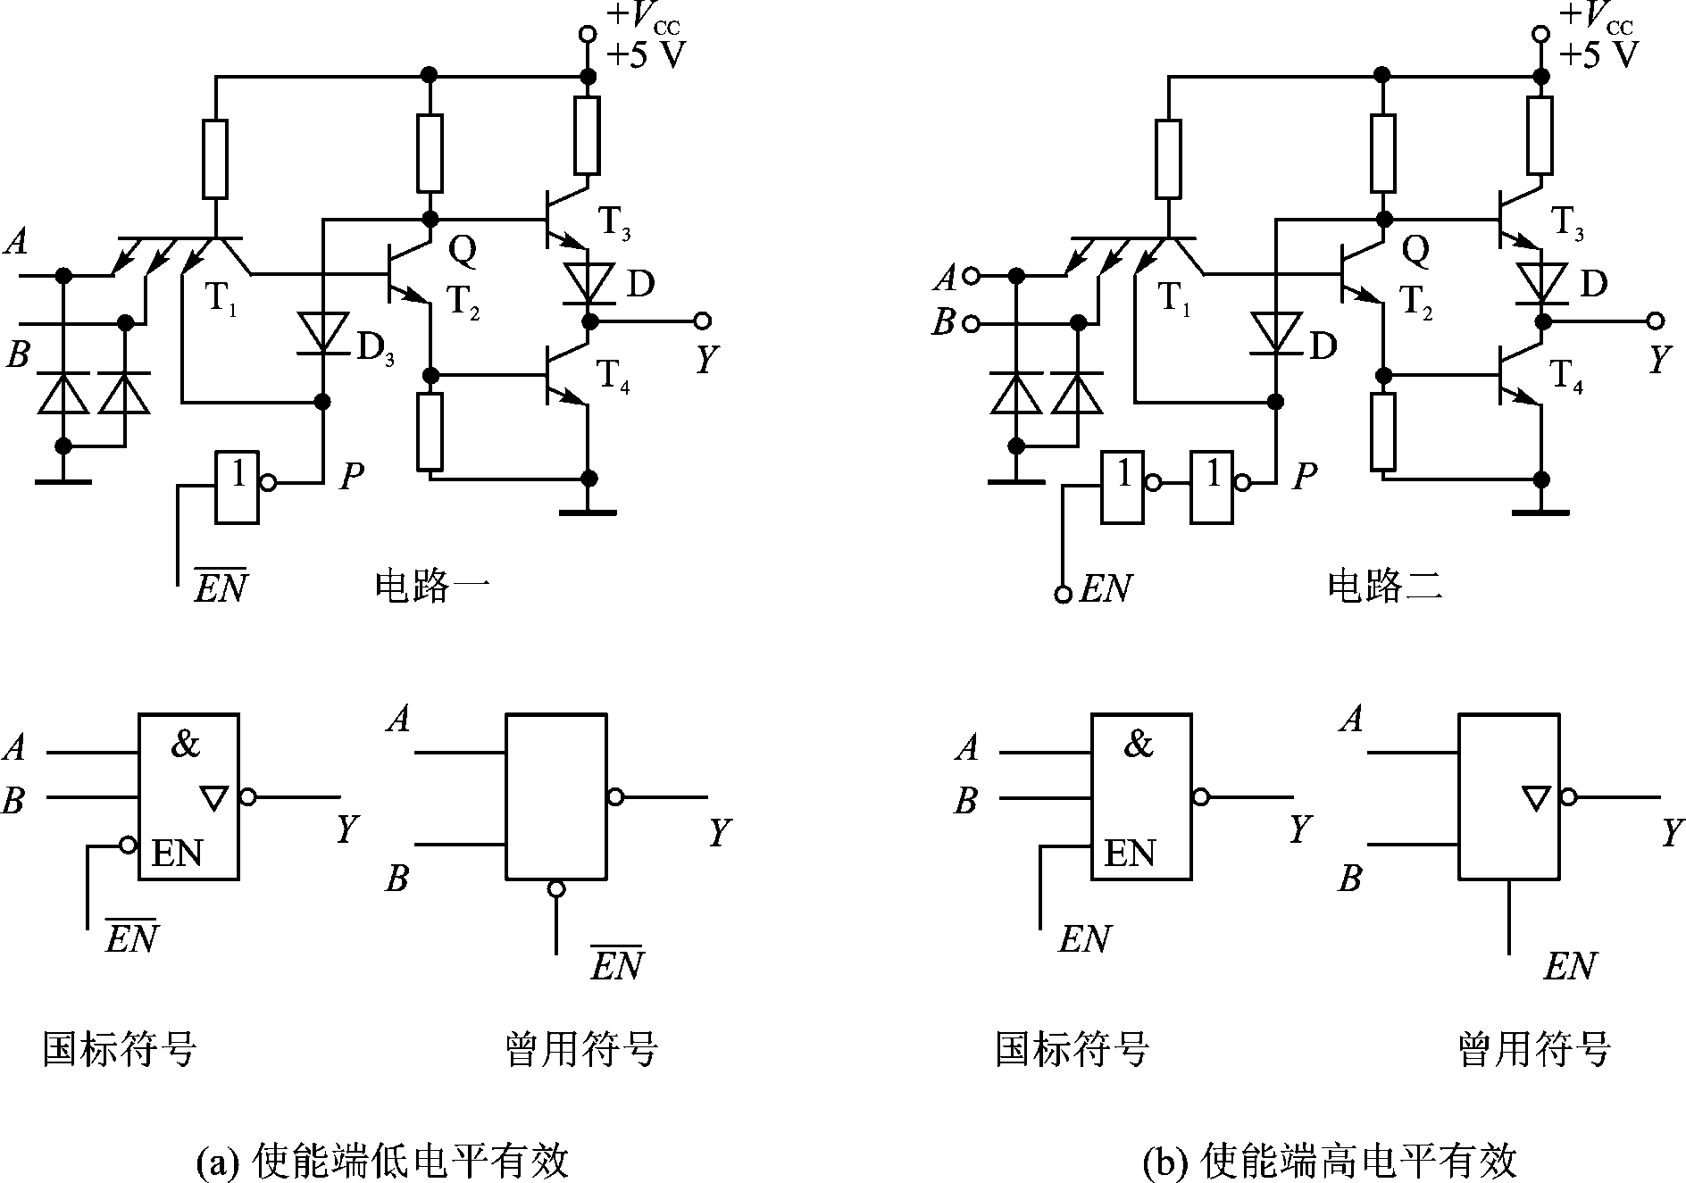
图7-11

Slide 44
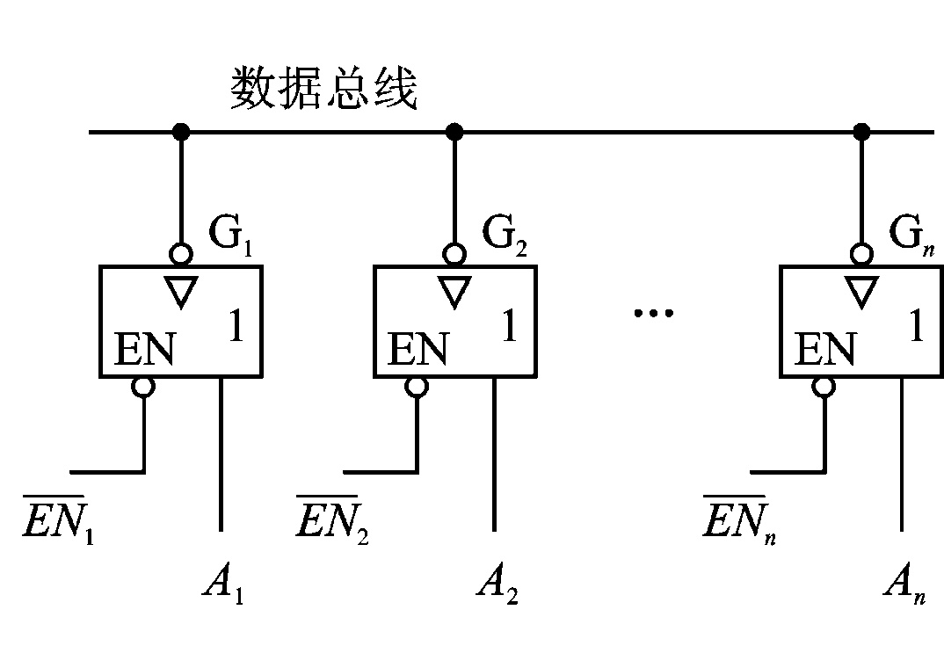
三态门的应用：三态门在数字系统中有着广泛的应用。其中最重要的一个用途是实现多路数据的分时传送，即用一根传输线分时传送不同的数据，如图7-12所示。图中，n个三态输出反相器的输出端都连到数据总线上。只要让各门的使能端轮流处于低电平，即任何时刻只让一个三态门处于工作状态，而其余三态门均处于高阻状态，这样，总线就会分时（轮流）传输各门的输出信号。这种用总线来传送数据的方法，在计算机中被广泛采用。
图7-12

Slide 45
（3）使用TTL集成门电路的注意事项
① 电源电压范围
TTL集成电路对电源的要求比较严格，当电源电压超过5.5 V时，将损坏器件；若电源电压低于4.5 V，器件的逻辑功能将不正常。因此在以TTL门电路为基本器件的系统中，电源电压应满足5 V ±0.5 V。
② 对输入信号的要求
输入信号的电平不能高于+5.5 V和低于 0V。
③ 消除动态尖峰电流
尖峰电流要干扰门电路的正常工作，严重时会造成逻辑错误。降低尖峰电流应注意布线时尽量减小分布电容，并降低电源内阻。常用的方法是在电源与地线之间接入0.01～0.1μF的高频滤波电容。同时，为了保证系统正常工作，必须保证电路良好接地。

Slide 46
④ 电路外引线脚的连接
正确判别电路的电源端和接地端，不能接反，否则会使集成电路烧坏。输出端应通过电阻与低内阻电源连接。除OC门和三态门外，其他门电路的输出端不允许直接并联使用。
⑤ 门电路多余输入端的处理
与系列门包括与门、与非门、与或非门等。TTL与系列门的多余输入端可以直接悬空处理，从理论上分析相当于接高电平输入，但这样容易使电路受到外界干扰而产生错误动作。因此对与这类电路，其多余输入端最好接一个固定高电平，例如接电源VCC的方法。或系列门包括或门、或非门等。TTL或系列门的多余输入端不可以悬空，应采取直接接地的方法，以保证电路逻辑功能的正确性。
此外，在使用门电路时，还应注意功耗与散热问题。正常工作时，门电路的功耗不可超过其最大功耗，否则会出现热失控而引起逻辑功能紊乱，甚至还会导致集成电路损坏。

Slide 47
2. CMOS集成门电路
CMOS名称的含义：集成MOS电路是数字集成电路的一个重要系列，它具有低功耗、抗干扰性强、制造工艺简单、易于大规模集成等优点，因此得到广泛应用。MOS集成电路有NMOS集成电路、PMOS集成电路、以及NMOS管和P MOS管共同组成的CMOS集成电路。CMOS是“互补金属-氧化物-半导体”（complementary metal oxide semiconductor）的英文缩写。
CMOS的优点及用途：由于CMOS电路中巧妙地利用了N沟道增强型MOS管和P沟道增强型MOS管特性的互补性，因而不仅电路结构简单，而且在电气特性上也有突出的优点。正因为如此，CMOS电路的制作工艺在数字集成电路中得到了广泛应用。

Slide 48
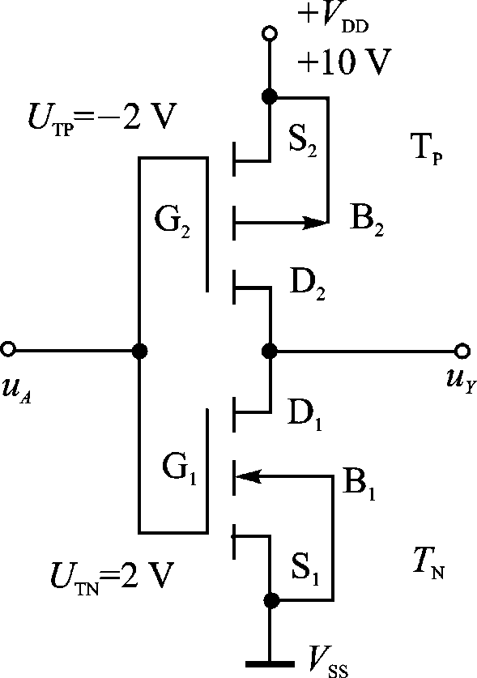
（1）集成CMOS非门、与非门、或非门
图7-13所示为CMOS非门（也称CMOS反相器）的内部结构图。其中，G1为NMOS管，G2为PMOS管，且V_{DD}＞|U_{T} _{P}| + U_{TN} ，U_{TP}为PMOS管的阈值电压，U_{TN}为NMOS管的阈值电压，G1、G2栅极连在一起作为输入端，漏极连在一起作为输出端。当输入电压u_{A} = V_{DD} = 10 V时，G1导通，G2截止，输出低电平；当输入u_{A} = 0 V时，G1截止，G2导通，输出为高电平。因此该电路是非门。
图7-13

Slide 49
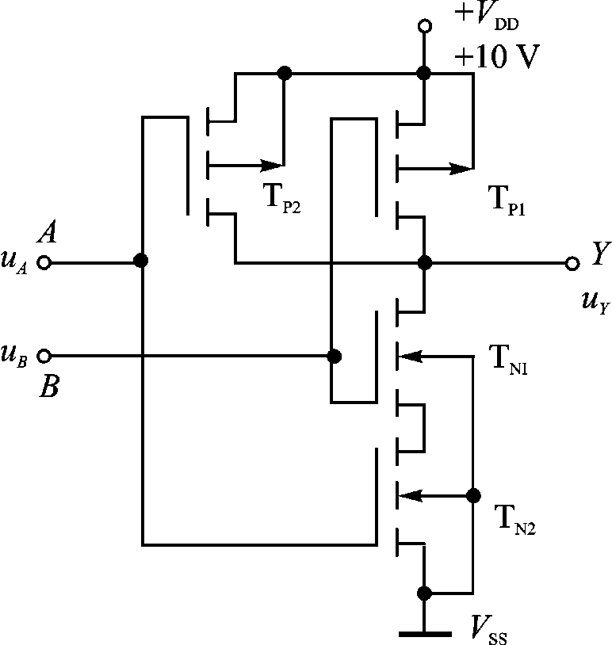
图7-14所示是CMOS与非门电路。图中，T_{N1}、T_{N2}是串联的驱动管，T_{P1}、T_{P2}是并联的负载管。当输入端A、B同时为高电平时，T_{N1}、T_{N2}导通，T_{P1}、T_{P2}截止，输出端Y为低电平；当输入端A、B中有一个为低电平时，T_{N1}、T_{N2}中必有一个截止，T_{P1}、T_{P2}中必有一个导通，输出Y为高电平。因此该电路实现了与非逻辑功能。
图7-14

Slide 50
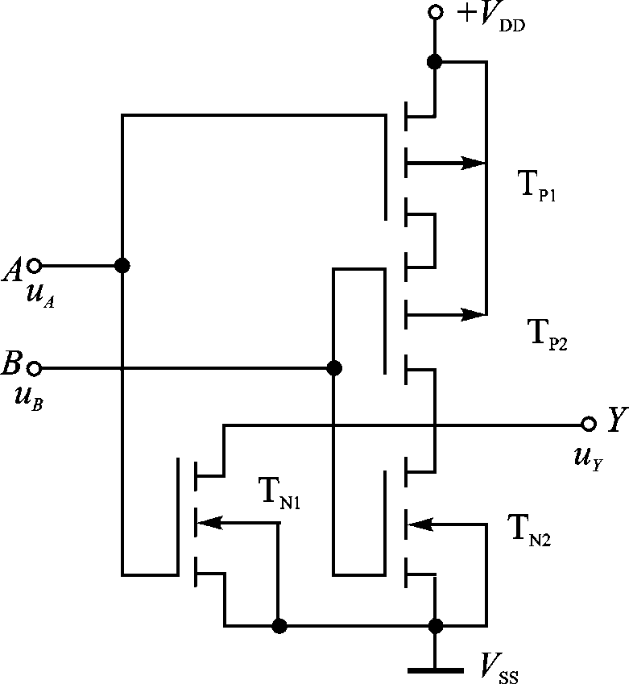
图7-15所示是CMOS或非门电路，T_{N1}、T_{N2}是并联的驱动管，T_{P1}、T_{P2}是串联的负载管。当输入端A、B中有一个为高电平时，T_{N1}、T_{N2}中必有一个导通，相应的T_{P1}、T_{P2}中必有一个截止，输出端Y为低电平；当输入端A、B全为低电平时，T_{N1}、T_{N2}截止，T_{P1}、T_{P2}导通，输出Y为高电平。电路实现了或非逻辑功能。
图7-15

Slide 51
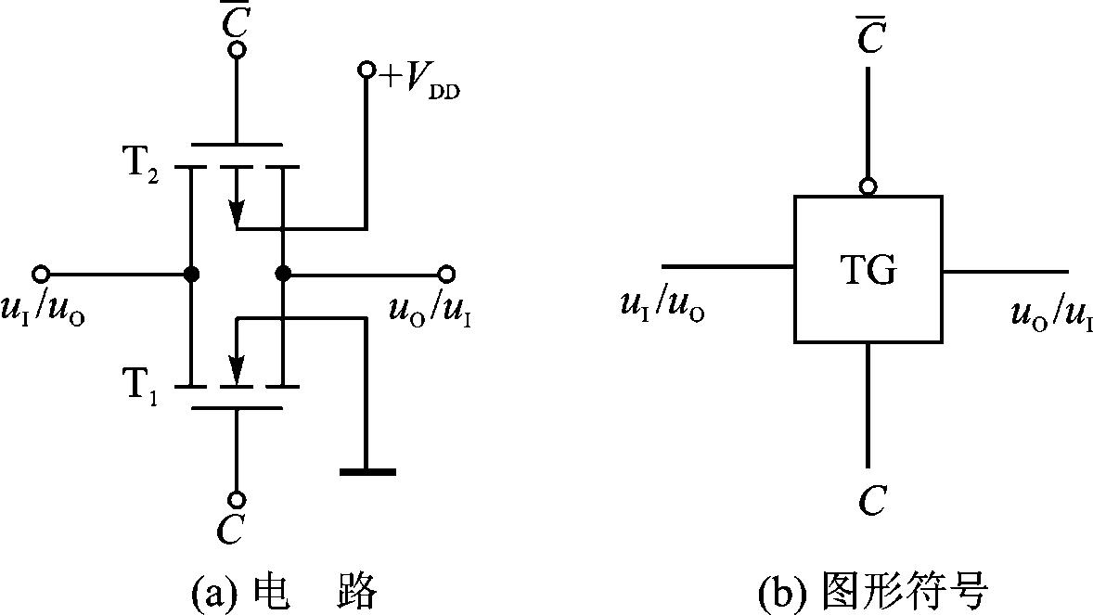
（2）集成CMOS传输门
图7-16（a）所示是CMOS传输门电路，图（b）是它的逻辑符号。图中T1、T2分别是NMOS管和PMOS管，它们的结构和参数均对称。两管的栅极引出端分别接高、低电平不同的控制信号C和，源极相连作输入端，漏极相连作输出端。
图7-16

Slide 52
工作原理分析：
设控制信号的高、低电平分别为V_{DD}和0 V，U_{TN} = |U_{TP}|且V_{DD}＞2 U_{TN}。
当控制信号 、 （即C = 0、 =1）时，在输入信号u_{i}为0
V～V_{DD}的范围内，U_{GSN}＜U_{TN}、U_{GSP}＞U_{TP}，两管均截止，输入和输出之间是断开的。
当控制信号、（即C = 1、 = 0）时，在输入信号ui为0 V～VDD的范围内，至少有一只管子导通。即当u_{i}在0 V～（V_{DD} - U_{TN}）间变化时，NMOS管导
通，当ui在|U_{TP}|～V_{DD}间变化时，PMOS管导通。因此，当C = 1、 = 0时，输
入电压在0 V～V_{DD}范围内变化，都将传输到输出端，即Uo = u_{i}| _{C = 1}。
综上所述，通过控制C、 端的电平值，即可控制传输门的通断。另外，由于MOS管具有对称结构，源极和漏极可以互换，所以CMOS传输门的输入端、输出端可以互换，因此传输门是一个双向开关。
顺便指出，图7-16（a）中u_{i}和u_{o}可以是模拟信号，这时CMOS传输门作为模拟开关。
、

Slide 53
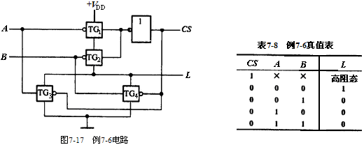
例7-6 由CMOS传输门构成的电路如图7-17所示，试列出其真值表，说明该电路的逻辑功能。
解 当CS = 1时，4个传输门均为断开状态，输出处于高阻状态。当CS = 0时，依次分析电路可以列出真值表如表7-8所示，根据真值表可得 。
该电路实现三态输出的2输入或非逻辑功能。
一般传输门的正反相控制端源于同一控制信号，该例不必关注！

Slide 54
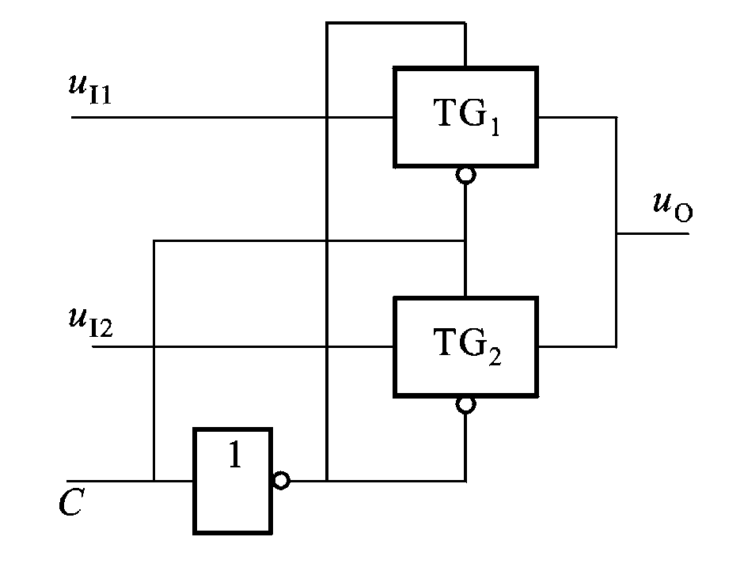
应用举例
① CMOS模拟开关：实现单刀双掷开关的功能。
C = 0时，TG₁导通、TG₂截止，u_{O} = u_{I1}；
C = 1时，TG₁截止、TG₂导通，u_{O} = u_{I2}。

Slide 55
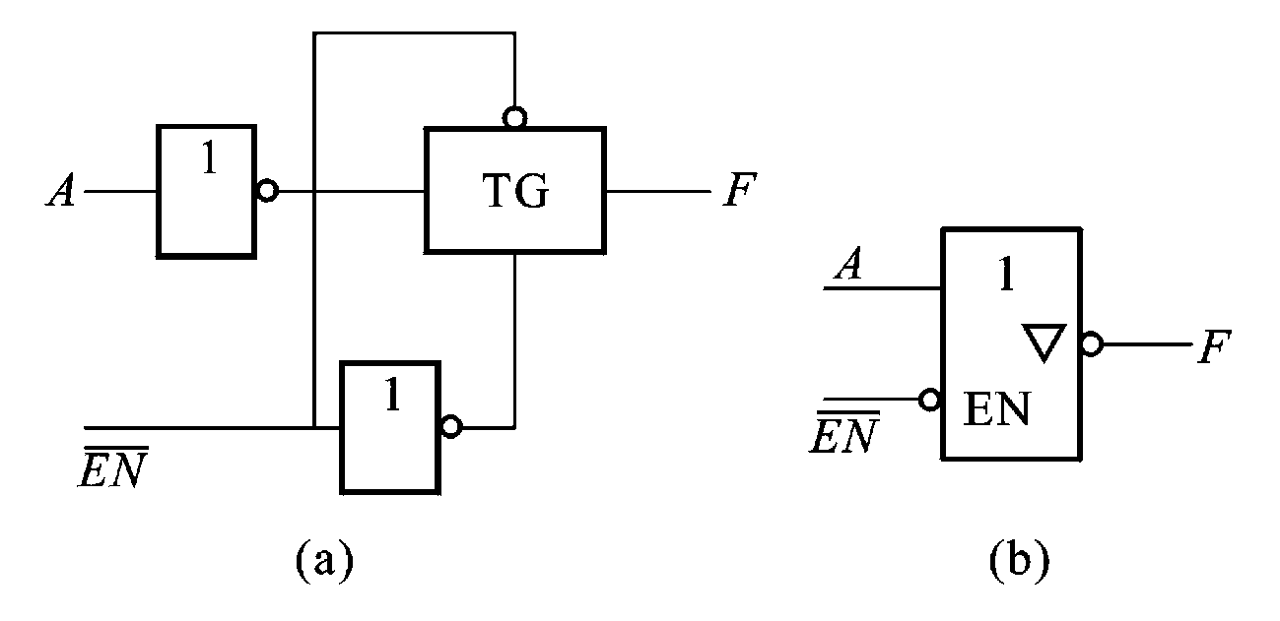
② CMOS三态门
当EN= 0时，TG导通，F=A；
当EN=1时，TG截止，F为高阻输出。

Slide 56
（3）使用CMO集成门电路的注意事项
国产CMOS系列数字集成电路主要有C000和CC4000两个系列。C000系列是我国早期的CMOS集成电路产品，工作电压为7～15 V。CC4000（CC14000）系列与国际上CD4000（MC14000）系列对应工作电压为3～18 V，能与TTL电路共用电源，也便于连接，是目前发展较快，应用较普遍的CMOS器件。高速CMOS电路CC74HC××系列与国际上MM74××系列相对应。
CMOS集成门电路在使用时应注意以下问题：
① 对电源的要求
CMOS电路可以在很宽的电源电压范围内提供正常的逻辑功能，如C000系列为7～15 V，CC4000系列为3～18 V。VDD与VSS（接地端）绝对不允许接反。否则无论是保护电路或内部电路都可能因过大电流而损坏。

Slide 57
② 对输入端的要求
为保护输入级MOS管的氧化层不被击穿，一般CMOS电路输入端都有二极管保护网络，这就给电路的应用带来一些限制：其一，输入信号必须在VDD～VSS之间取值，以防二极管因正偏电流过大而烧坏，一般VSS≤UI L≤0.3VDD；0.7VDD≤UI H≤VDD。ui的极限值为（VSS - 0.5 V）～（VDD + 0.5 V）。其二，每个输入端的典型输入电流为10 pA。输入电流以不超过1mA为佳。
多余输入端一般不允许悬空。与门及与非门的多余输入端应接至VDD或高电平，或门和或非门的多余输入端应接至VSS或低电平。
③ 对输出端的要求
集成CMOS电路的输出端不允许直接接VDD或VSS，否则将导致器件损坏。一般情况下不允许输出端并联。因为不同的器件参数不一致，有可能导致NMOS和PMOS同时导通，形成大电流。但为了增加驱动能力，可以将同一芯片上相同门电路的输入端、输出端分别并联使用。

Slide 58
3. TTL与MOS门电路之间的接口技术
集成CMOS电路与集成TTL电路相比，CMOS电路比TTL电路功耗低，抗干扰能力强，电源电压适用范围宽，扇出能力强；TTL电路比CMOS电路延迟时间短、工作频率高。在使用时，可根据电路的要求及门电路的特点进行选用。
在数字系统中，常遇到不同类型集成电路混合使用的情况。由于输入输出电平、带负载能力等参数的不同，不同类型的集成电路相互连接时，需要合适的接口电路。下面介绍TTL与MOS门电路之间的接口技术。
（1）TTL门电路驱动MOS门电路
① 当VCC = VDD = +5 V时
TTL电路一般可以直接驱动CMOS电路。由于CMOS输入高电平时要求UIH＞3.5 V，而TTL输出高电平下限UOH（min）= 2 V，通常在TTL输出端加上一个上拉电阻R，如图7-18（a）所示。
② 当VDD = +3～18 V时
可采用将TTL电路改用OC门，如图7-18（b）所示，或采用具有电平移动功能的CMOS电路作为接口电路的方法，如图7-18（c）所示

Slide 59
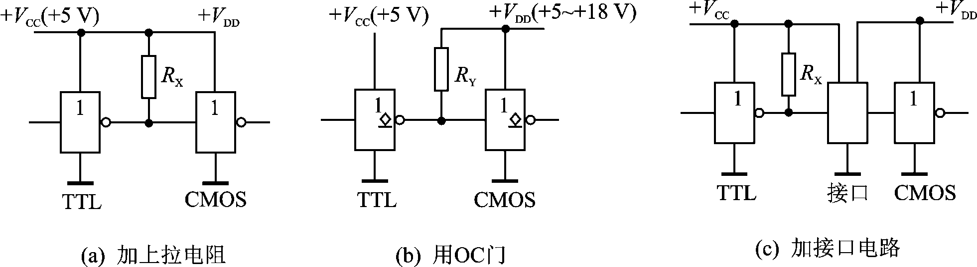
图7-18

Slide 60
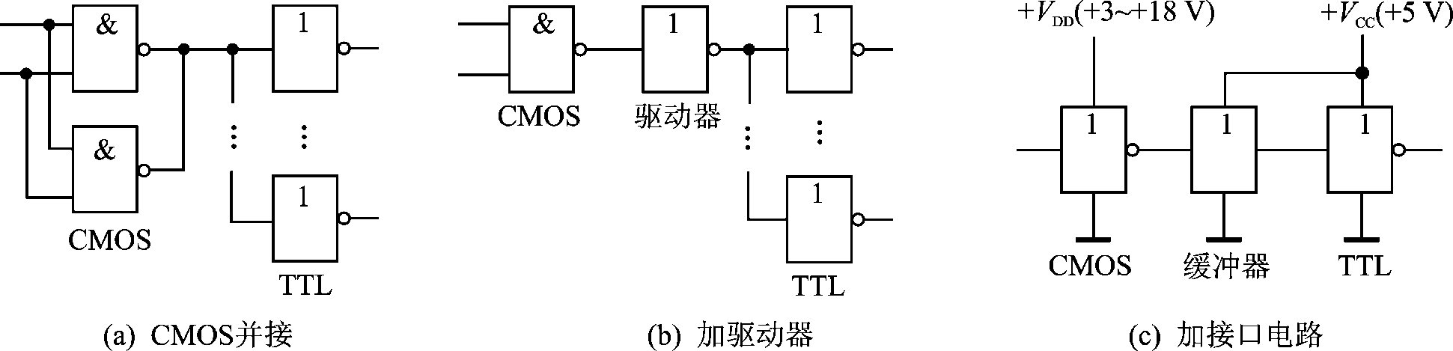
（2）CMOS门电路驱动TTL门电路
① 当VDD = VCC = +5 V时
CMOS电路一般可以直接驱动一个TTL门，当被驱动的门数量较多时，由于CMOS输出低电平吸收负载电流的能力较小，而TTL输入低电平时|IIL|较大，可以采用以下方法，如图7-19所示。图7-19（a）所示是在同一芯片上将CMOS门并接使用，以提高驱动电路的带负载能力；图7-19（b）所示是增加了一级CMOS驱动电路。另外，还有采用增加漏极开路门驱动的方法。
② 当VDD = +3～18 V时
宜采用CMOS缓冲器驱动器作接口电路，如图7-19（c）所示。
图7-19

Slide 61
7.4 逻辑函数的化简
7.4.1 逻辑代数的公式和定理
1. 基本公式
（1）常量之间的关系
0·0 = 0 1 + 1 = 1
0·1 = 0 1 + 0 = 1
1·1 = 1 0 + 0 = 0
= 1 = 0
（2）常量和变量的关系
A·1 = A A + 0 = A
A·0 = 0 A + 1 = 1

Slide 62
2. 基本定律
（1）交换律 A + B = B + A A·B = B·A
（2）结合律 （A + B）+C = A +（B+C） （A·B）·C = A·（B·C）
（3）分配律 A + BC =（A + B）（A + C） A·（B + C）= A·B + A·C
（4）同一律 A + A = A A·A = A
（5）反演律（又称摩根定律）
（6）还原律

Slide 63
3. 常用公式
（1） A + AB = A
（2）
（3） AB + A = A
（4） A（A + B）= A
（5） AB + C + BC = AB + C
4. 有关异或运算的一些公式
（1）交换律 AB = BA
（2）结合律 （AB）C = A（BC）
（3）分配律 A·（BC）= A·BA·C
（4）常量和变量的异或运算

Slide 64
7.4.2 逻辑函数的化简
一、“最简”的概念及最简表达式的几种形式
1. “最简”的概念
以与或表达式为例，所谓最简与或表达式，必须同时满足以下两个条件：
（1）与项（乘积项）的个数最少，这样可以保证所需门电路数目最少；
（2）在与项个数最少的前提下，每个与项中包含的因子数最少，这样可以保证每个门电路输入端的个数最少。
2. 最简表达式的几种形式
一个逻辑函数的最简表达式，常按照式中变量之间运算关系的不同，分成最简与或式、最简与非—与非式、最简或与式、最间或非—或非式、最简与或非式。 例如，某一逻辑函数Y，其最简表达式可表示为：

Slide 65
（1）与或表达式：
（2）与非—与非式：
（3）或与表达式：
（4）或非—或非表达式：
（5）与或非表达式：
不同的表达式将用不同的门电路来实现，而且各种表达形式之间可以相互转换。应当指出，最简与或表达式是最基本的表达形式，由最简与或表达式可以转换成其它各种形式。例如，已知与或式
将其转换成与非-与非式的方法是：

Slide 66
1、逻辑函数的公式化简法
逻辑函数的公式化简法实际上就是应用逻辑代数的公式、定律，对逻辑函数进行运算和变换，以求得逻辑函数的最简形式。常用的方法有：
（1）并项法
根据 可以把两项合并为一项，保留相同因子，消去互为相反的因子。
（2.）吸收法
根据A + AB = A 可将AB 项消去。A 和B 可代表任何复杂的逻辑式。
（3）消项法
根据 可将BC 项消去。A、B 和C 可代表任何复杂的逻辑式。

Slide 67
（4）消因子法
根据 可将中的因子消去。A和B可代表任何复杂的逻辑式。例如，
（5）配项法
根据A+A+…=A可以在逻辑函数式中重复写入某一项，以获得更加简单的化简结果。例如，

Slide 68
例7-7 用公式法化简下列逻辑函数。
解 （1）

Slide 69
（2）
（3）
公式化简法的特点：用公式法化简逻辑函数，需要对逻辑代数的基本公式和常用公式比较熟悉，它没有固定的规律，适于化简变量比较多的逻辑函数。

Slide 70
2. 逻辑函数式的卡诺图化简法
（1）最小项的概念
最小项是逻辑代数中一个重要的概念。一个n变量的逻辑函数共有2^{n}种取值组合，对于每一种取值组合，将其中变量值为1的写成原变量（字母上无非号的变量），为0写成反变量（字母上带非号的变量），这样对每一种变量取值组合，都可写出唯一的乘积项（也叫与项），这个乘积项就叫做逻辑函数的最小项。例如，对于两变量函数的4种取值组合00、01、10和11，其对应的4个最小项分
别为 、 、 和AB。同样，对于三变量逻辑函数，共有8种取值组合000、
001、010、011、100、101、110、111，与之对应的8个最小项分别是 、
……、ABC。
很显然，一个n变量的逻辑函数，共有2^{n}种取值组合，也就有2^{n}个最小项。
最小项的编号：今后，为了叙述方便，给每个最小项编上号，用m_{i}表示。
、 、 、 ……ABC分别用m₀、m₁、m₂……m₇表示。最小项的序号就是其对应变量取值组合当成二进制数时所对应的十进制数。

Slide 71
逻辑相邻最小项：通常，对于两个最小项，若它们只有1个因子不同，则称
其为逻辑相邻的最小项，简称逻辑相邻项。如 和 是逻辑相邻项，
和ABC也是逻辑相邻项。两个逻辑相邻项可以合并成1项，并且消去1个因子。
例如， + = BC。这一特性正是卡诺图化简逻辑函数的依据。
标准与或式：任一逻辑函数都能化成唯一的最小项之和形式（也称标准与或式）。方法是：首先将给定的逻辑函数式化为若干乘积项之和的与或形式，然后
再利用基本公式 将每个乘积项中缺少的因子补全，这样就可以讲与或
的形式化为最小项之和的标准形式。这种标准形式在逻辑函数的化简以及计算机
辅助分析和设计中得到了广泛的应用。

Slide 72
例7-8 写出函数 的最小项之和形式（标准与或式）。
解
顺便指出：如果把真值表中使函数值为0的那些变量取值组合所对应的最小项加起来，则可得到逻辑函数的反函数的标准与或式。

Slide 73
（2）逻辑函数的卡诺图
卡诺图是一种最小项方格图，它是由美国工程师卡诺（Karnaugh）设计的，每一个小方格对应一个最小项，n变量逻辑函数有2^{n}个最小项，因此n变量卡诺图中共有2^{n}个小方格。另外，小方格在排列时，应保证几何位置相邻的小方格，在逻辑上也相邻。所谓几何相邻，是指空间位置上的相邻，包括紧挨着的，以及相对的（卡诺图中某一行或某一列的两头）。
画卡诺图时，根据函数中变量数目n，将图形分成2^{n}个方格，方格的编号和最小项的编号相同，由方格外面行变量和列变量的取值决定。图7-20（a）、（b）、（c）分别是三变量、四变量和五变量的卡诺图，图中，A和B是行变量，C和D是列变量。约定：
① 写方格编号时，以行变量为高位组，列变量为低位组（当然也可用相反的约定）。例如，图7-20（b）中，AB = 10，CD = 01的方格对应编号为m9（1001= 9）的最小项，那么就可以在对应的方格中填上m9，或只简单地填上序号9。
② 行、列变量取值顺序一定按循环码排列，例如图7-20（b）中AB和CD都
是按照00，01，11，10的顺序排列的。这样标注可以保证几何相邻的最小项必定也是逻辑相邻的最小项。循环码可由二进制数码推导出来。若设B3B2B1B0是一组4位二进制数码，则对应的4位循环码G3G2G1G0可用公式G i = Bi+1Bi求出。

Slide 74
循环码的排列规律:
超出最高位（B₃ ）取0
G₂ =B₂⊕B₃
二进制 循环码
0 0 0 0 0 0
0 0 1 0 0 1
0 1 0 0 1 1
0 1 1 0 1 0
1 0 0 1 1 0
1 0 1 1 1 1
1 1 0 1 0 1
1 1 1 1 0 0

Slide 75
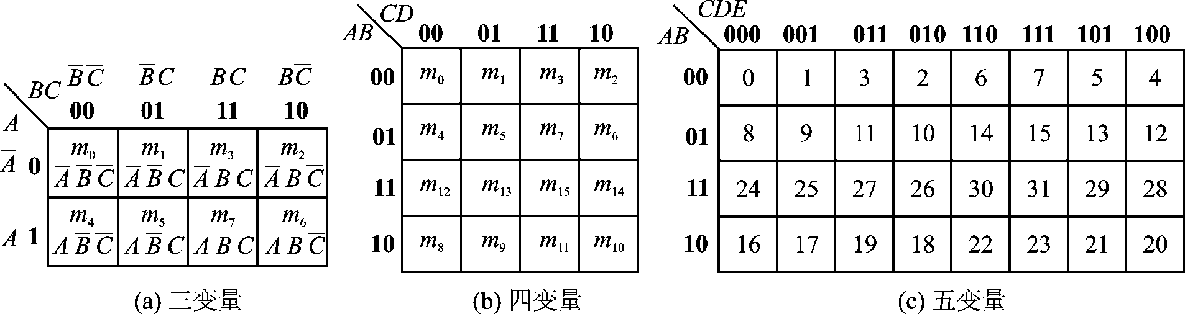
③ 用卡诺图表示逻辑函数
根据逻辑函数最小项表达式画卡诺图时，式中有哪些最小项，就在相应的方格中填1，而其余的方格填0（0也可以省略不填）。若不是最小项之和形式，可先化成最小项之和形式。
图7-20

Slide 76
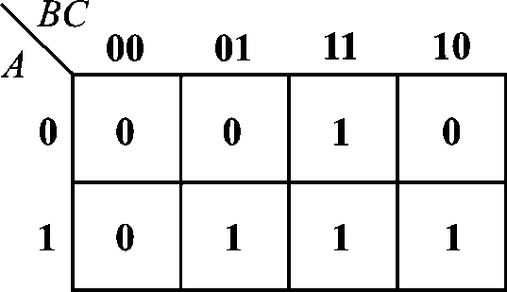
例7-9 画出逻辑函数 的卡诺图。
解 式中 、 已是最小项。含有与项AB的 最小项有两个：ABC和
。故在m₃、m₅、m₆、m₇相应的 小方格填1，如图7-21所示。
若逻辑函数不是与或式，应先变换成与或式（不必变换成最小项表达式），然后把含有各个与项的最小项在对应小方格内填1，即得函数的卡诺图。
图7-21

Slide 77
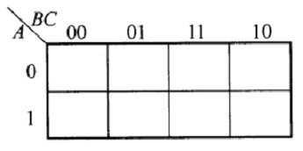
例 用卡诺图表示逻辑函数

Slide 78
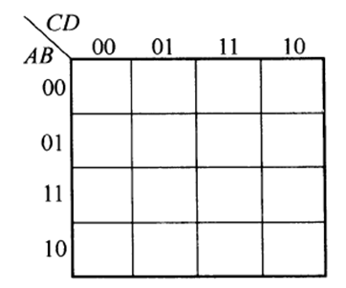
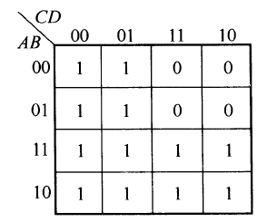

Slide 79
（3）用卡诺图化简逻辑函数
由于卡诺图中几何位置相邻的最小项也具有逻辑相邻性，而逻辑函数化简的实质就是合并逻辑相邻的最小项，因此，直接在卡诺图中合并几何相邻的最小项即可，合并的具体方法是：将所有几何相邻的最小项圈在一起进行合并。这里所说的几何相邻有两方面的含义，一是指紧挨着，二是指卡诺图中某一行或某一列两头。
卡诺图化简逻辑函数的一般步骤：
① 画出逻辑函数的卡诺图
画逻辑函数的卡诺图就是在卡诺图中将函数所包含的最小项方格内填1，其余方格填0（0也可不填）；
② 合并几何相邻的最小项
实际上是将几何相邻的填有1的方格（简称“1格”）圈在一起进行合并，保留相同的变量，消去不同的变量。每圈一个圈，就得到一个与项；
③ 将所有的与项相加，即可得到函数的最简与或表达式。
注意：以上三步中，第一步是基础，第二步是难点，为了正确化简逻辑函数，圈出几何相邻的“1格”最关键。

Slide 80
圈“1格”的注意事项：
① 每个圈中只能包含2^{n}个“1格”，并且可消掉n个变量，被合并的“1格”应该排成正方或矩形；
② 圈的个数应尽量少，圈越少，与项越少；
③ 圈应尽量大，圈越大，消去的变量越多；
④ 有些“1格”可以多次被圈，但每个圈中应至少有一个“1格”只被圈过一次；
⑤ 要保证所有“1格”全部圈完，无几何相邻项的“1格”，独立构成一个圈；
⑥ 圈“1格”的方法不止一种，因此化简的结果也就不同，但它们之间可以转换。
最后需注意一点：卡诺图中4个角上的最小项也是几何相邻最小项，可以圈在一起合并。

Slide 81
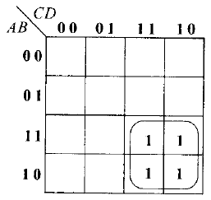
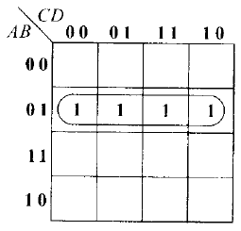
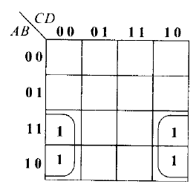
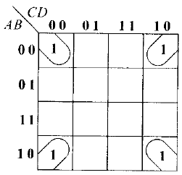

Slide 82
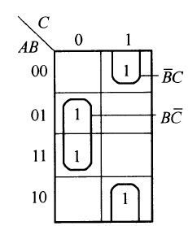
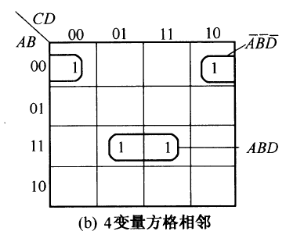

Slide 88
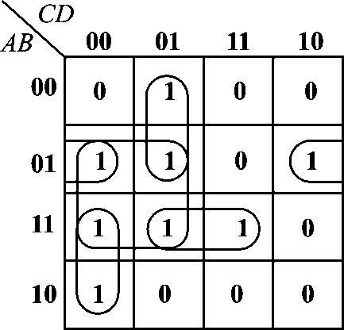
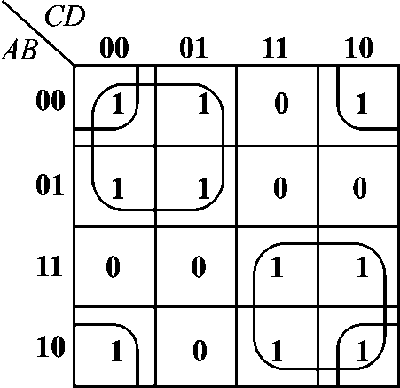
例7-10 用卡诺图化简函数Y=∑m（1，4，5，6，8，12，13，15）。
解 ① 画出Y的卡诺图，如图7-22所示。
② 合并“1格”。图中画了1个“四格组”的圈，4个“两格组”的圈，但这种方案是错误的，因为“四格组”圈中所有“1格”都被圈过两次。正确方案是只保留图中4个“两格组”的圈。
③ 写出最简与或表达式:
例7-11 利用卡诺图化简函数:
图7-22
解 ① 画出Y的卡诺图，如图7-23所示。
② 合并“1格”。注意4个角上的“1格”应圈在一起进行合并。
③ 写出最简与或表达式:
注意：在卡诺图中合并“0格”，将得到反函数的最简与或式。
图7-23

Slide 89
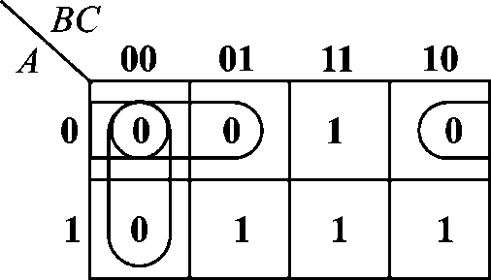
例7-12 函数Y = AB + BC + CA，用卡诺图求出 的最简与或表达式。
解 ① 画出Y的卡诺图，如图7-24所示。
② 合并“0格”。
③ 写出的最简与或表达式
图7-24
结论：与公式化简法相比，卡诺图化简逻辑函数具有直观、简便、易于掌握化简结果的准确程度等优点，因而广泛应用于数字电路的分析和设计过程中。

Slide 90

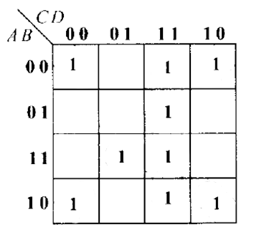
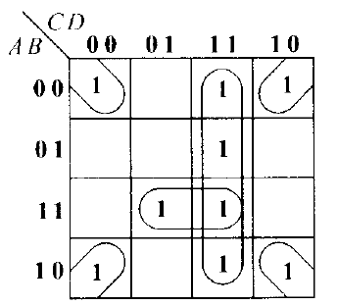


Slide 91
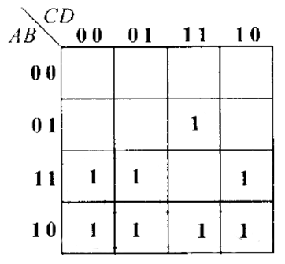
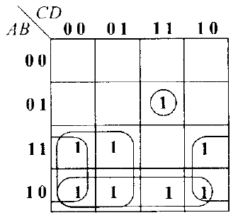


Slide 92
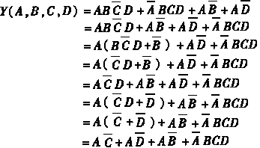

Slide 93
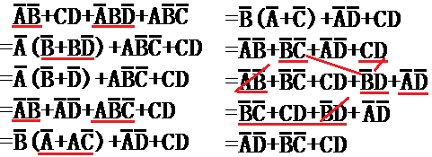
√
╳

Slide 96



